Slide 1
PROSEDUR SIGN-ON DAN SIGN-OFF BAGI PELAUT DAN PEKERJA MINYAK & GAS
Jumlah dos v
KEMENTERIAN KESIHATAN
MALAYSIA

Slide 2
Latarbelakang
Jumlah dos v
YAB Perdana Menteri Malaysia telah mengumumkan bahawa Kerajaan akan membuka semula sempadan negara mulai 1 April 2022.
Pembukaan sempadan ini dijangkakan akan merancakkan semula ekonomi negara secara keseluruhan.
Sehubungan dengan itu, Kementerian Kesihatan Malaysia (KKM) telah memperhalusi protokol kesihatan dan menyediakan berkaitan pembukaan semula sempadan termasuklah protokol pembukaan semula sempadan negara melibatkan laluan udara, laut dan darat.
Selain daripada itu protokol sign-on dan sign-off bagi pelaut dan pekerja offshore juga disemak semula.
Status vaksinasi merupakan syarat utama yang perlu dipatuhi untuk dikecualikan daripada prosedur kuarantin.
Jumlah dos v

Slide 3
PROSEDUR SIGN-ON DAN SIGN-OFF BAGI PELAUT DAN PEKERJA MINYAK & GAS
Jumlah dos v
KEMENTERIAN KESIHATAN
MALAYSIA
Jumlah dos v

Slide 4
Jumlah dos v
PROSEDUR SIGN-ON BAGI PELAUT DAN PEKERJA MINYAK & GAS
Jumlah dos v

Slide 5
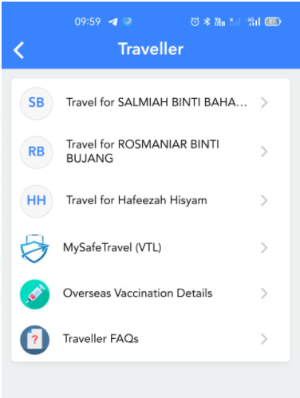
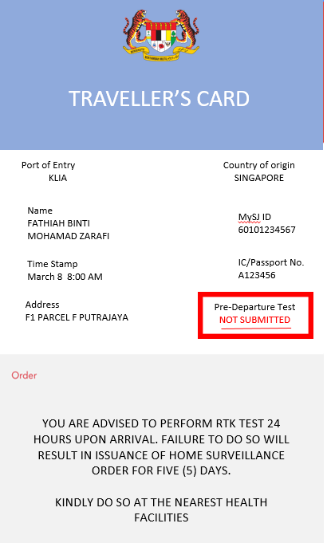
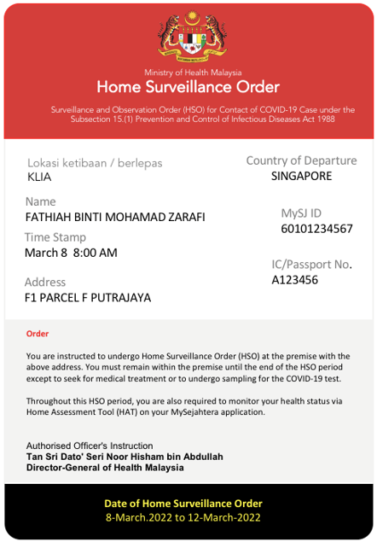
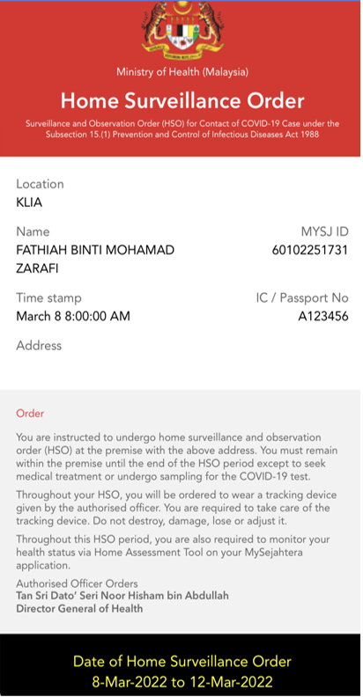
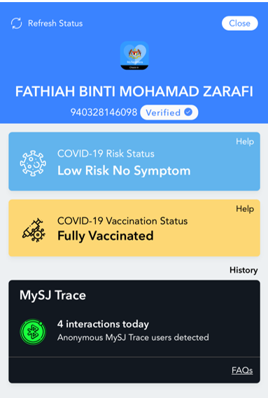
PROSEDUR SIGN ON PELAUT & PEKERJA MINYAK DAN GAS DARI LUAR NEGARA
Vaksin lengkap | HSO- 7 Days
Partial/Unvaccinated | HSO-10 Days
PRE-DEPARTURE
BIRU
Traveller’s Card
Vaksin lengkap
BIRU
Traveller’s Card
Teruskan perjalanan
Dan pada Ketibaan di pintu masuk
*Lakukan ujian RTK-Ag (Profesional) dalam masa 24 jam selepas ketibaan
Positif
PRE-DEPARTURE
REQUIREMENT
Muat turun, daftar dan aktifkan aplikasi MySejahtera.
Melengkapkan borang deklarasi kesihatan (klik pada “TRAVEL FOR XXX (Traveller’s Name “ ) dalam ikon Travellers””.
3. *Keputusan ujian COVID-19
dilakukan 2 hari sebelum berlepas
Status
Vaksinasi
Kaunter imigresen
Keputusan
MERAH
Traveller’s Card
Separa/Tidak
Lengkap
HSO
MERAH Traveller’s Card
*RTK-Ag semasa ketibaan boleh dilakukan di mana-mana kemudahan kesihatan swasta dalam PMA atau di luar PMA
melalui pengimbas haba/Rujukan diri kepada HCW/pegawai Imigresen
Negatif
*Given automatically
Teruskan HSO selama 5 Hari lagi dari tarikh sampel kedua diambil
Separa/Tidak
Lengkap vaksin
Vaksin lengkap
*Ujian RT-PCR diperlukan untuk semua pengembara kecuali pengembara yang mempunyai jangkitan selepas COVID-19.
Pengembara yang dijangkiti COVID-19 perlu membawa bersama :
Dokumen "Fit to travel" jika diadmit hospital
Keputusan RTK Ag – jika self-quarantine
Positif
Sampel:kedua
RTK-Ag on D5
Test Result
sambung HSO untuk lengkapkan 5 Days
Negatif
DIBENARKAN SIGN-ON
PELEPASAN HSO
Nota
-Kos ujian RTK Ag Professional ditanggung sendiri oleh individu atau majikan

Slide 6
PROSEDUR SIGN ON PELAUT DAN PEKERJA MINYAK & GAS DENGAN DARI DALAM NEGARA
Jumlah dos v
Lakukan RTK-Ag Profesional COVID-19 dalam tempoh 24 jam sebelum sign-on di fasiliti swasta
Positif
Pelaut/ offshore worker
Keputusan
HSO selama tujuh (7) hari
Tamat HSO
Negatif
Status Vaksinasi
Lengkap vaksinasi
Dibenarkan
SIGN ON
Tidak lengkap atau
tiada vaksinasi
Sampel kedua: RTK-Ag Kendiri hari ke-5
Negatif
HSO untuk 5 hari
Positif
Nota
-Kos ujian RTK Ag Professional ditanggung sendiri oleh individu atau majikan
Sambung
HSO 5 hari
Tamat HSO
Jumlah dos v
6

Slide 7
Jumlah dos v
PROSEDUR SIGN-OFF BAGI PELAUT DAN PEKERJA MINYAK & GAS
Jumlah dos v

Slide 8
Jumlah dos v
PROSEDUR SIGN-OFF PELAUT DAN OFFSHORE WORKER DARI PELAYARAN ANTARABANGSA
Sebelum ketibaan
Muat-turun, daftar dan aktifkan aplikasi MySejahtera.
Lakukan RTK-Ag Profesional COVID-19 semasa ketibaan
Pelaut/ offshore worker tiba di pelabuhan
Positif
Vaksin lengkap | HSO- 7 Hari
Separa/ Tidak vaksin | HSO-10 Hari
Keputusan
RTK Ag
Pelepasan HSO
Negatif
Status Vaksinasi
Lengkap vaksinasi
Dibenarkan
SIGN-OFF
Separa atau
tidak vaksin
Sampel kedua: RTK -Ag hari ke-5
Negatif
HSO untuk 5 hari
Positif
Nota
-Kos ujian RTK Ag Professional ditanggung sendiri oleh individu atau majikan
Sambung
HSO 5 hari
Pelepasan HSO
Jumlah dos v
8

Slide 9
PROSEDUR SIGN-OFF PELAUT DAN OFFSHORE WORKER DARI PELAYARAN DOMESTIK - 14 hari tiada pelayaran antarabangsa.
Jumlah dos v
Sebelum ketibaan Muat-turun, daftar dan aktifkan aplikasi MySejahtera.
Pelaut/ offshore worker tiba di pelabuhan
Tiada gejala
Saringan Gejala
SIGN-OFF
Ada gejala
Lakukan Ujian
RTK-Ag Profesional
Keputusan
RTK-Ag
Negatif
Positif
Mengikut SOP pengurusan kes positif semasa
Nota
-Kos ujian RTK Ag Professional ditanggung sendiri oleh individu atau majikan
Jumlah dos v
9

Slide 10
ISU LAIN
Jumlah dos v
Shore leaves bagi pelaut boleh dipertimbangkan dengan syarat berikut:-
Tiada gejala, negatif ujian COVID-19 dan lengkap vaksinasi;
Tidak melebihi lapan (8) jam; dan
Semasa shore leaves, pelaut perlu mengikut: -
protokol Pencegahan COVID-19 termasuklah pemakaian pelitup muka, menjaga kebersihan tangan, penjarakan fizikal sekurang-kurangnya satu (1) meter dan mengamal etika batuk/bersin yang betul;
mematuhi peraturan kesihatan awam daripada pihak berkuasa kesihatan tempatan;
meminimumkan kontak dengan pekerja tempatan; dan
memantau status kesihatan
Jumlah dos v

Slide 11
MAKLUMBALAS JKN……………..
Jumlah dos v
Setuju atau tidak
Cadangan penambahbaikan
Jumlah dos v

Slide 12
MAKLUMBALAS JKN……………..
Jumlah dos v
 | JABATAN KESIHATAN NEGERI | MAKLUMBALAS
 | SABAH | Menyelaraskan prosedur sign on pelaut dan pekerja minyak & gas dari dalam negara (14 hari tiada perjalanan antarabangsa) supaya sama dengan prosedur sign off pelaut dan offshore worker dari pelayaran domestik iaitu hanya bergantung kepada status gejala dan tiada kuarantin berdasarkan status vaksinasi.
 | SARAWAK | Our comments are mainly on the sign-on, basically we prefer the RTK Ag professional to be done at private HCOs 24 hrs prior sign on.
 | LABUAN | Labuan ok juga kalau tiada restriction masa bagi shore leave especially untuk local ship..kalau international ship mungkin boleh strict sikit
 | KELANTAN | setuju
 | TERENGGANU | setuju
 | JOHOR | setuju
 | SELANGOR | Untuk sign-on dari dalam negara, tak perlu ujian, hanya yang bergejala sahaja
Jumlah dos v

Slide 13
Jumlah dos v
TERIMA KASIH
Jumlah dos v

